Slide 1



C206 Programação Orientada a Objetos
Passo a Passo para instalar o Intellij IDEA
Livia Jacklinne

Slide 2
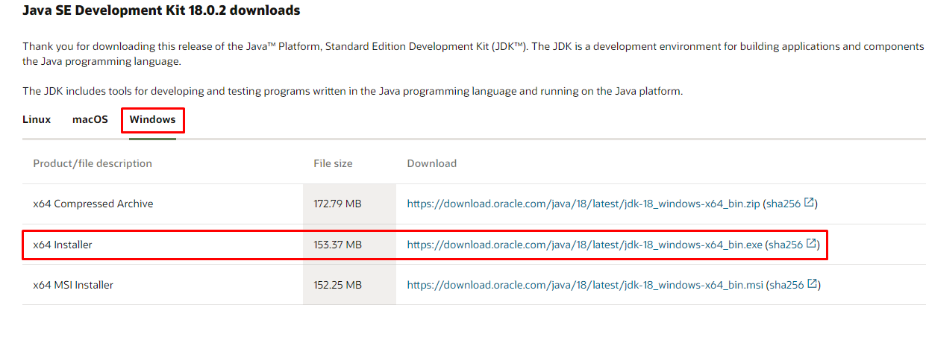
C206 Programação Orientada a Objetos
Primeiro precisamos baixar o executável do Java
Link Para Download: https://www.oracle.com/java/technologies/downloads/
Livia Jacklinne

Slide 3
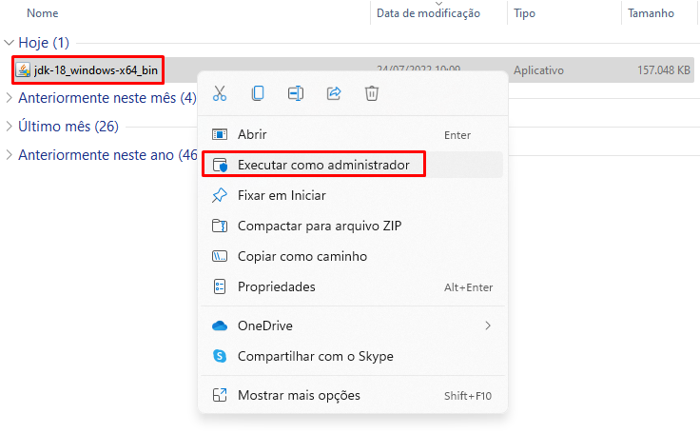
C206 Programação Orientada a Objetos
Abra o arquivo e execute como ADM
Nas próximas telas que abrir, clique:
YES > NEXT > NEXT > NEXT > CLOSE
Livia Jacklinne

Slide 4
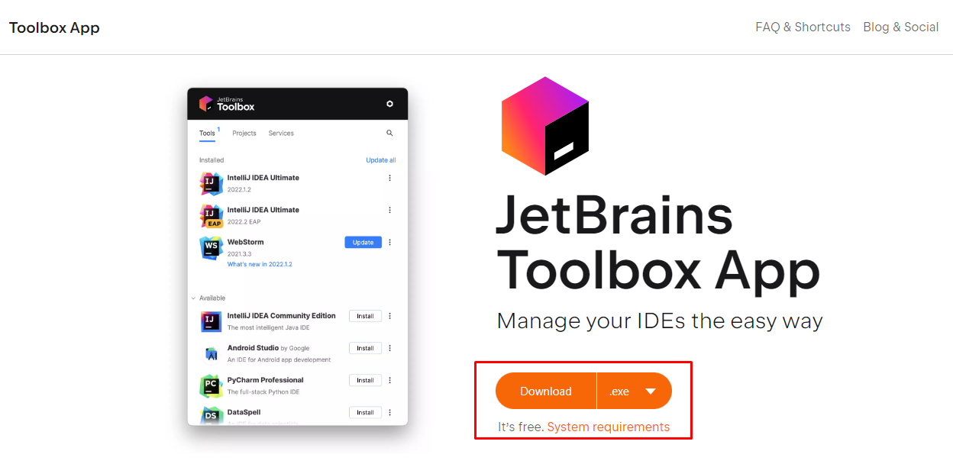
C206 Programação Orientada a Objetos
Link para download: https://www.jetbrains.com/toolbox-app/
Livia Jacklinne

Slide 5
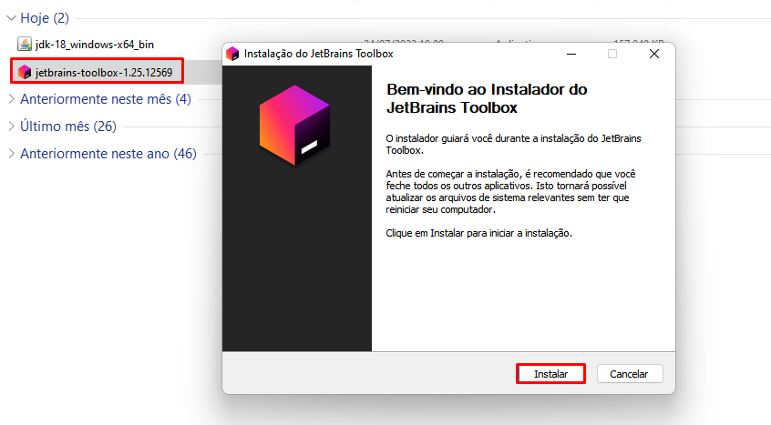
C206 Programação Orientada a Objetos
PASTA DE DOWNLOADS
Livia Jacklinne

Slide 6
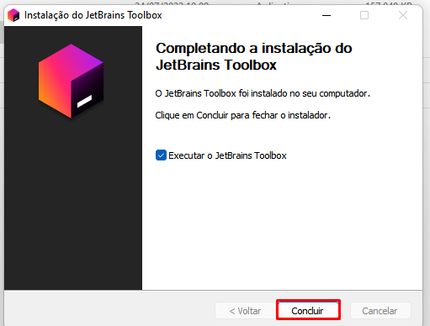
C206 Programação Orientada a Objetos
Livia Jacklinne

Slide 7

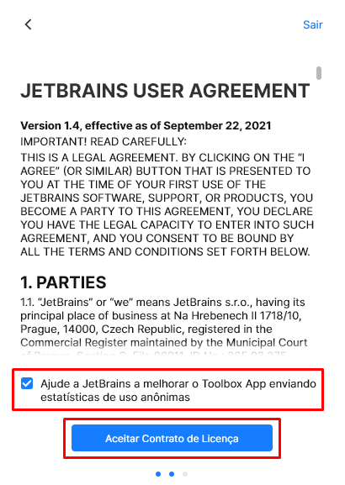
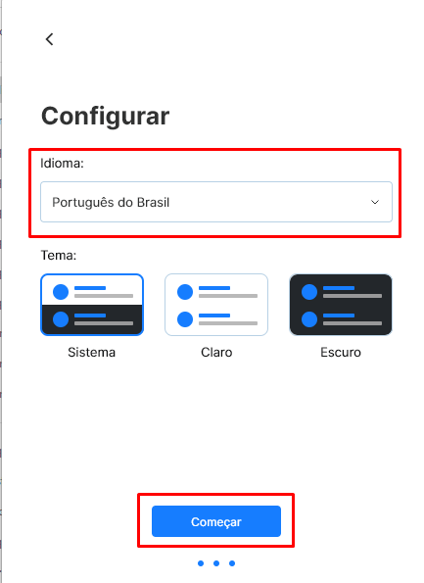
C206 Programação Orientada a Objetos
1
2
3
Livia Jacklinne

Slide 8
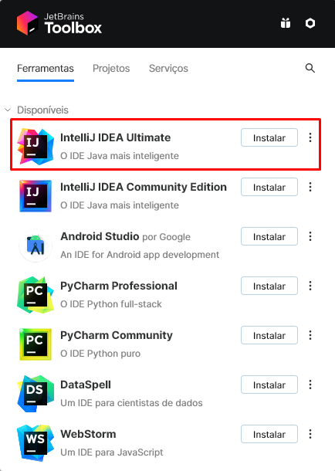
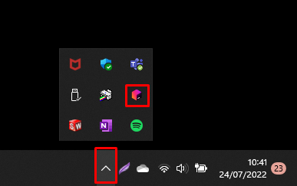
C206 Programação Orientada a Objetos
OBS: Caso a janela Toolbox suma
Livia Jacklinne

Slide 9
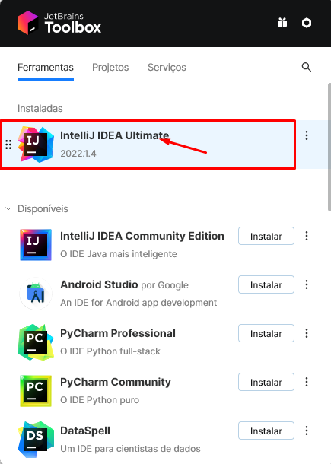
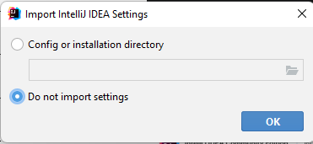
C206 Programação Orientada a Objetos
Caso você queira escolher o lugar para download escolha a opção 1. A opção 2 é o diretório padrão de download
Livia Jacklinne

Slide 10
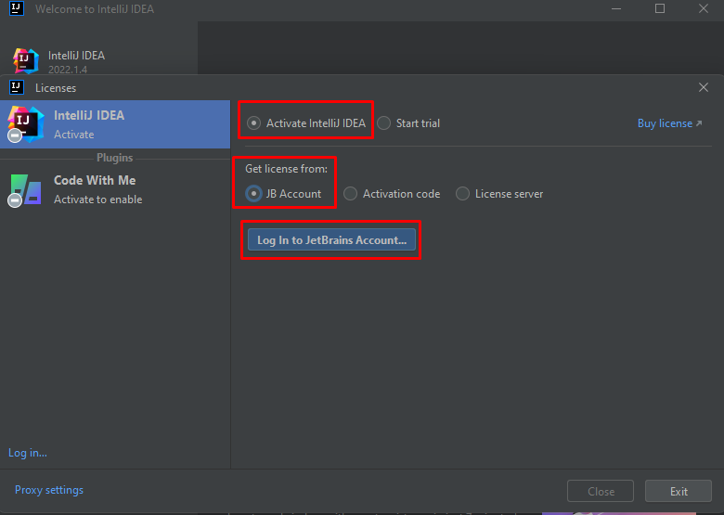
C206 Programação Orientada a Objetos
Ativação:
Livia Jacklinne

Slide 11
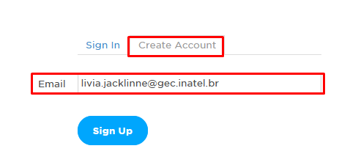
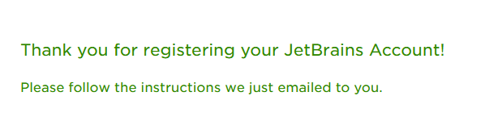
C206 Programação Orientada a Objetos
OBS: Usar o e-mail do inatel
Livia Jacklinne

Slide 12
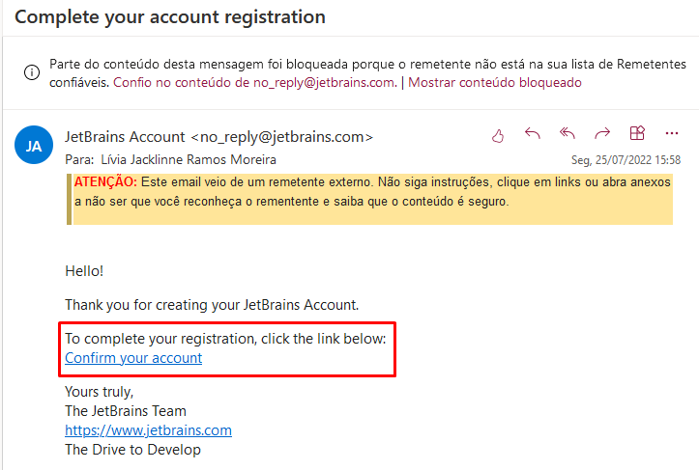
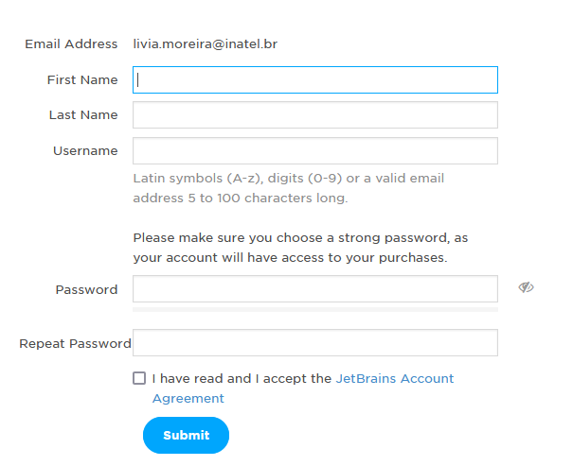
C206 Programação Orientada a Objetos
Abra seu e-mail e confirme
Preencha com suas informações
Livia Jacklinne

Slide 13
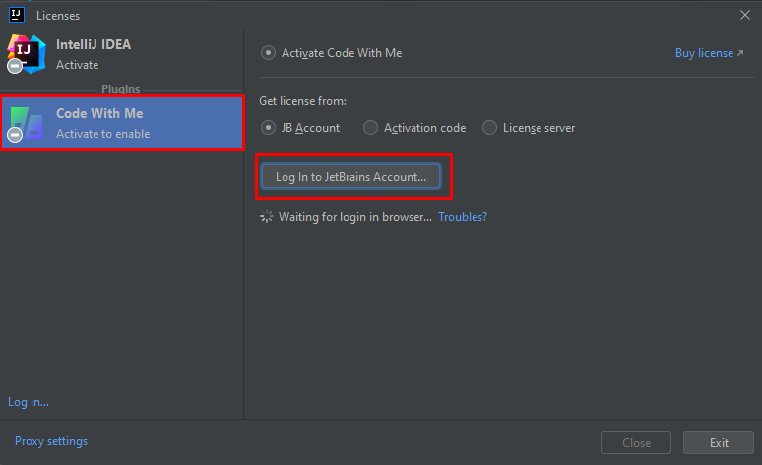
C206 Programação Orientada a Objetos
Livia Jacklinne

Slide 14
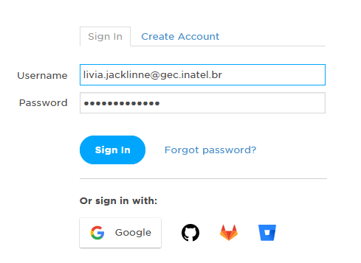
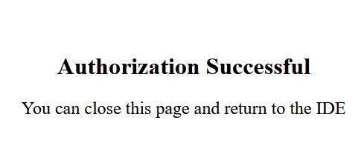
C206 Programação Orientada a Objetos
Livia Jacklinne

Slide 15
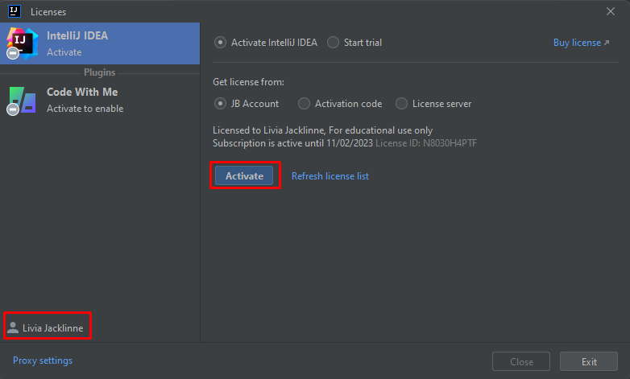
C206 Programação Orientada a Objetos
Livia Jacklinne

Slide 16
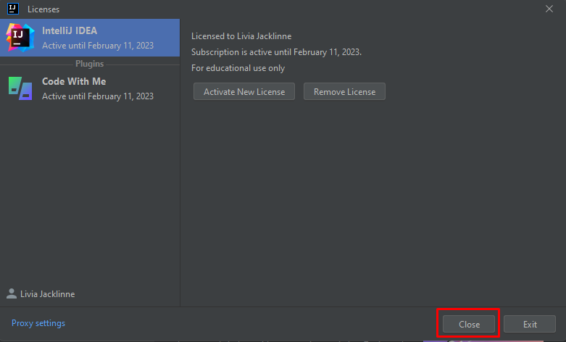
C206 Programação Orientada a Objetos
Livia Jacklinne

Slide 17

C206 Programação Orientada a Objetos
Passo a Passo para instalar o GitHub
Livia Jacklinne

Slide 18
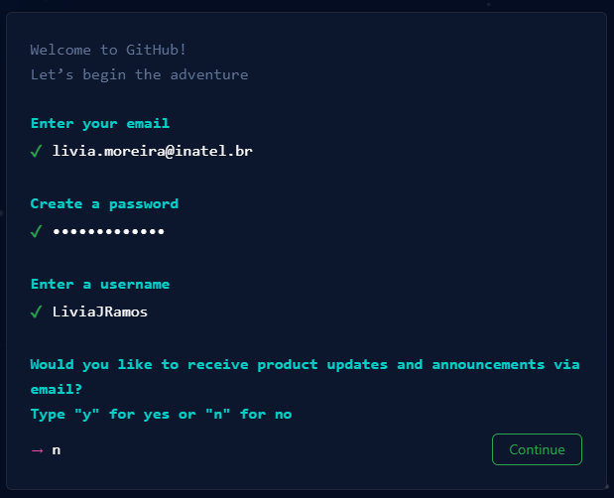
C206 Programação Orientada a Objetos
1°) Crie uma conta no GitHub Web
Link: https://github.com/signup
OBS: O e-mail é opcional
Livia Jacklinne

Slide 19
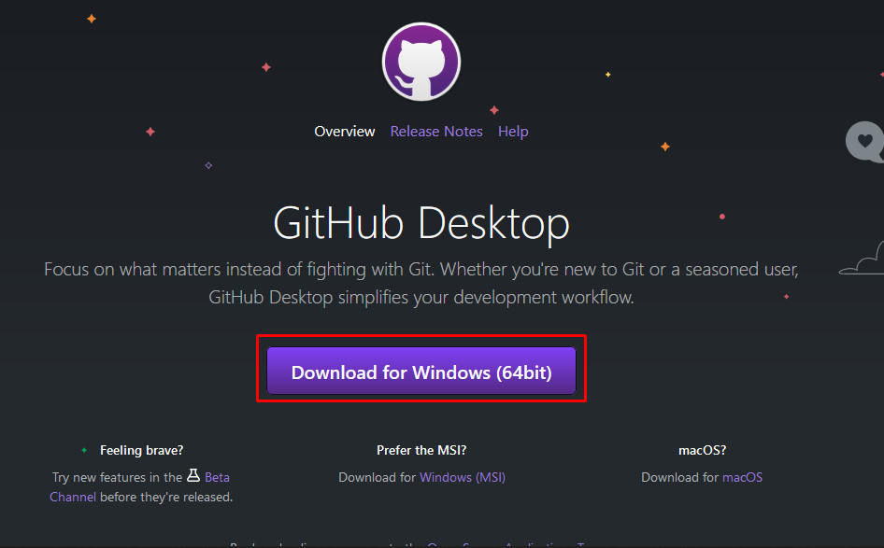
C206 Programação Orientada a Objetos
Link para download: https://desktop.github.com/
Livia Jacklinne

Slide 20
C206 Programação Orientada a Objetos
Qualquer dúvida fico à disposição
Grata
Livia Jacklinne

Slide 21
C206 Programação Orientada a Objetos
Teams: Livia Jacklinne Ramos Moreira
E-mail: livia.jacklinne@gec.inatel.br
Wpp: (35) 9 9963-4227
Link GitHub: https://github.com/LiviaJacklinne
Atendimento: Sexta – Feira às 17:30 – 19:00
Livia Jacklinne

